Slide 1
Проект «овощи»
Цель:
Закреплять знания детей о характерных свойствах
овощей (форма , цвет , вкус ,особенности поверхности ).
Уточнить где выращивают овощи. Знакомство детей с полезными свойствами овощей.
Выполнила:
Степанова Светлана Михайловна
воспитатель 1квалифик.категории .
МАДОУ №414
Республика Татарстан
Город Казань

Slide 2
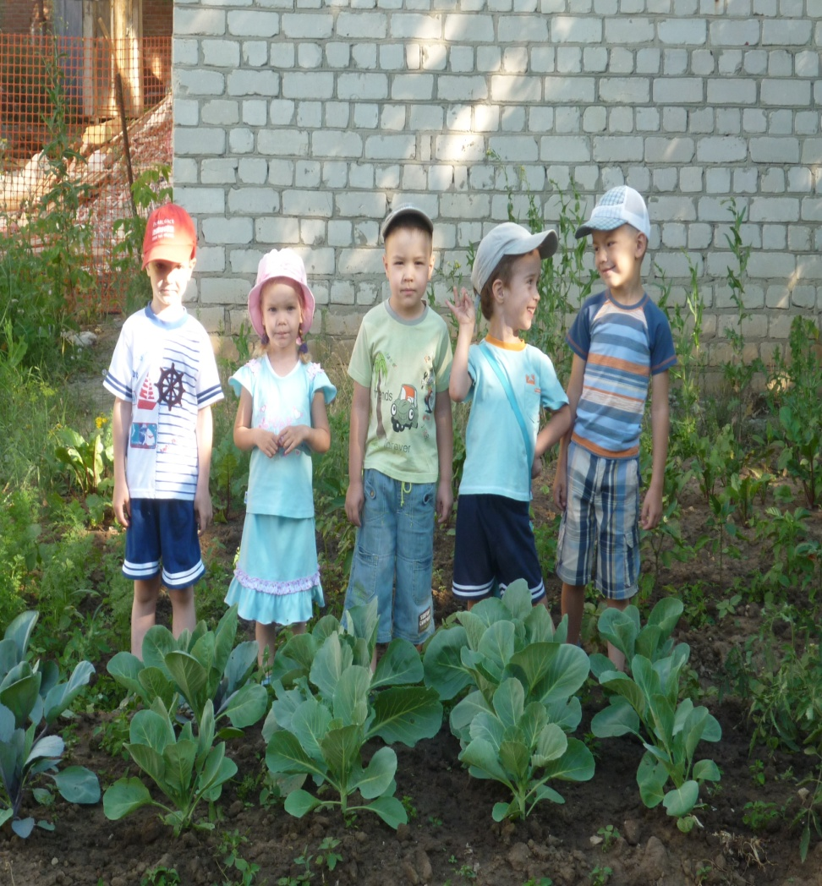
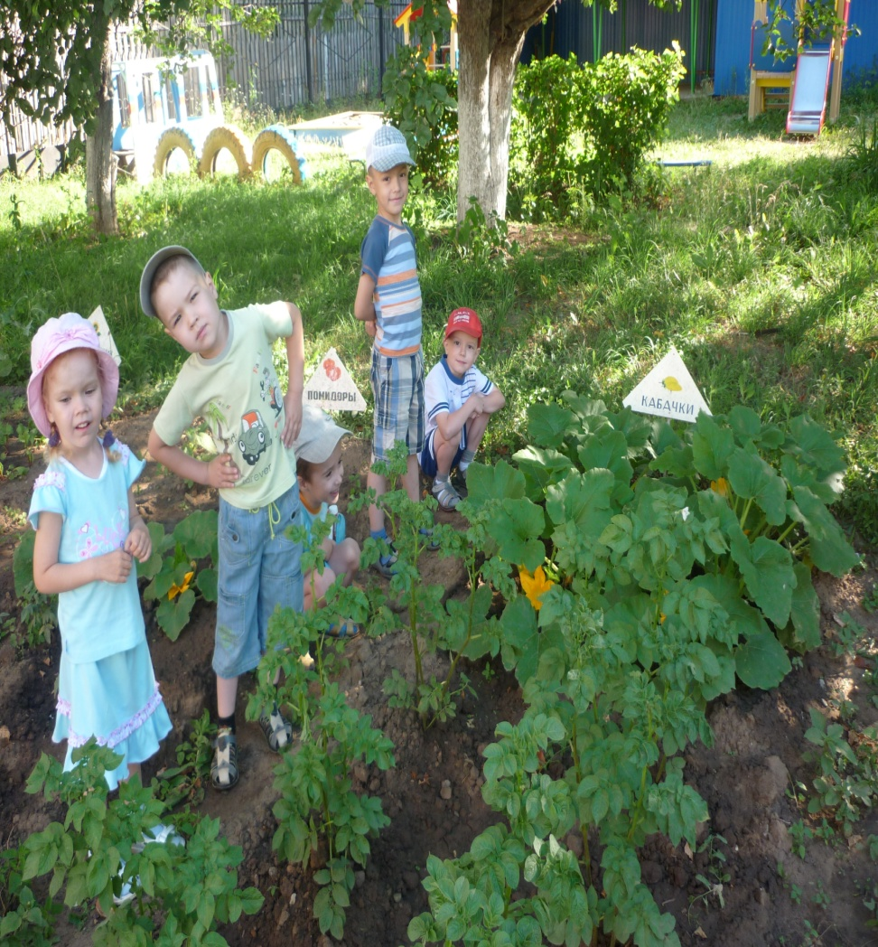
Знакомить детей с овощами мы начали летом , выращивая их на огороде .

Slide 3
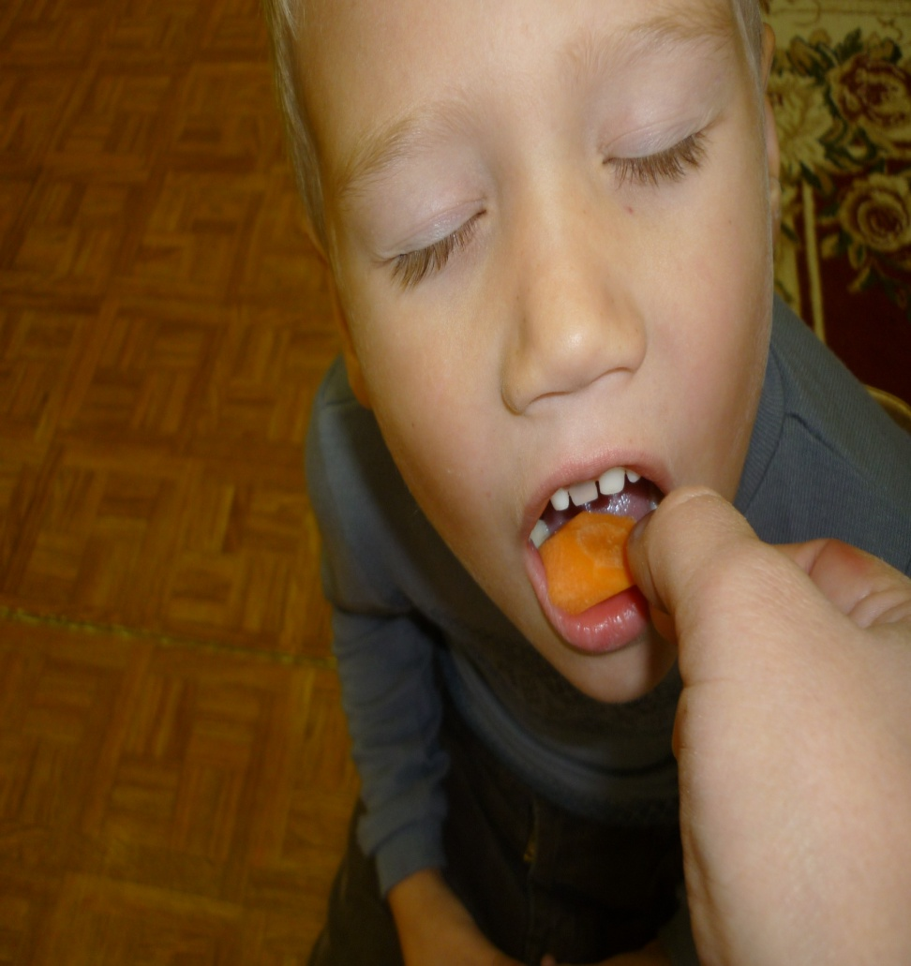
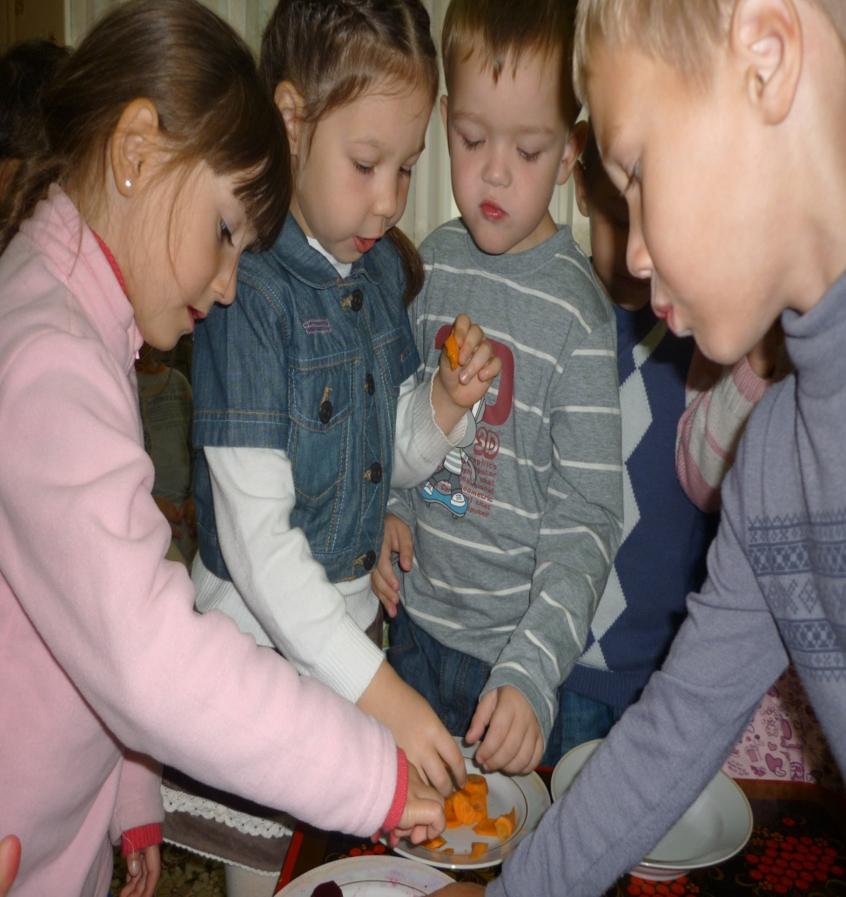
Детям очень нравится играть в игры «Угадай на вкус» , «Чудесный мешочек» , «Вершки – корешки». Они знакомятся со свойствами овощей .

Slide 4
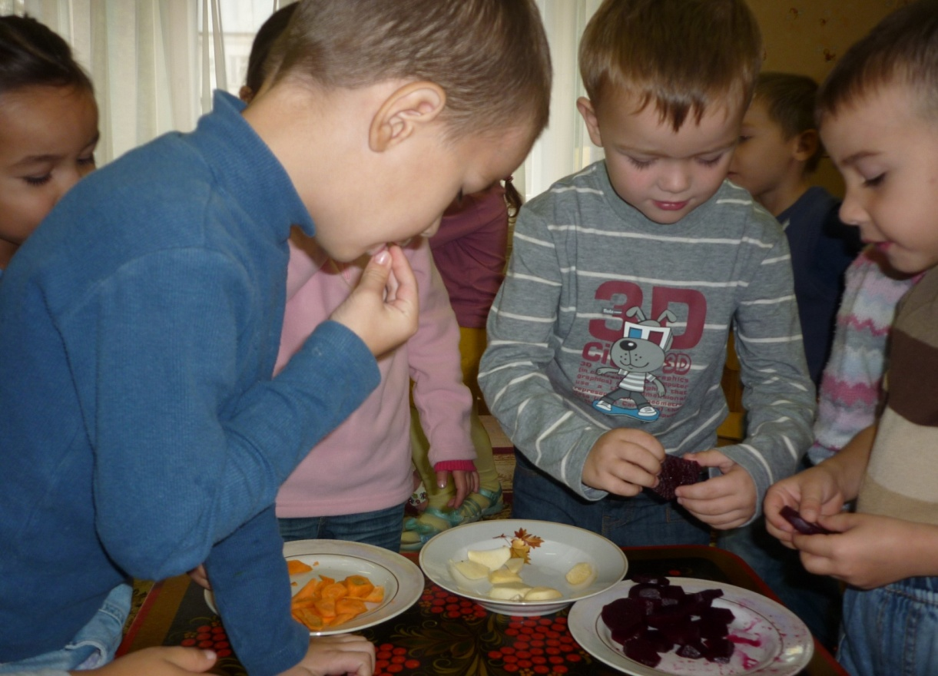
Знакомим детей с полезными свойствами овощей, которые помогают им расти , двигаться , заниматься, играть.

Slide 5
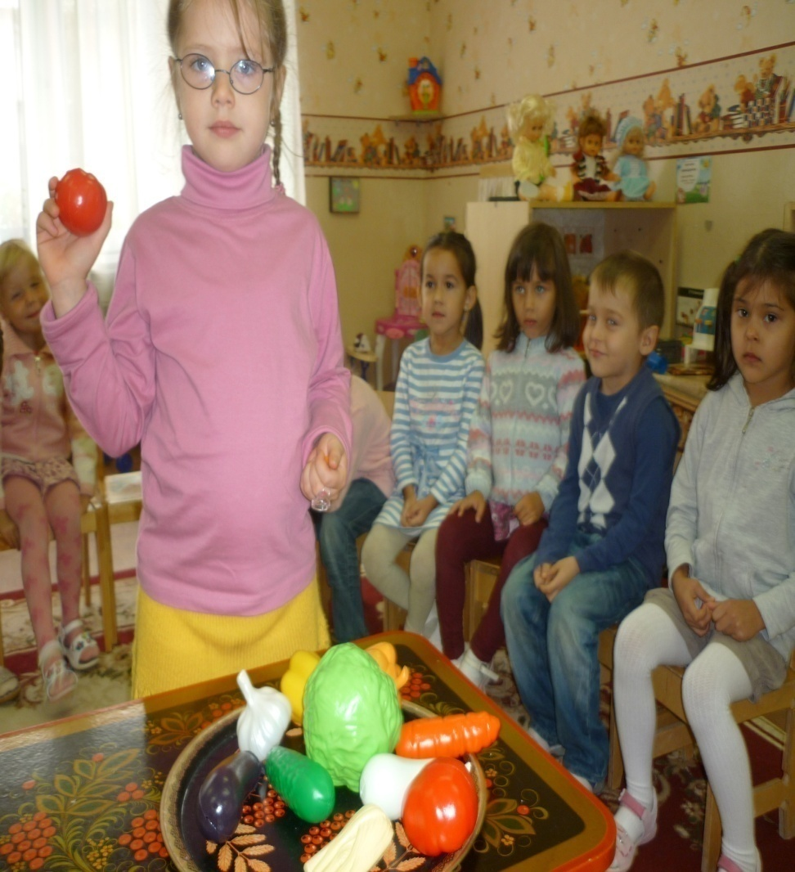
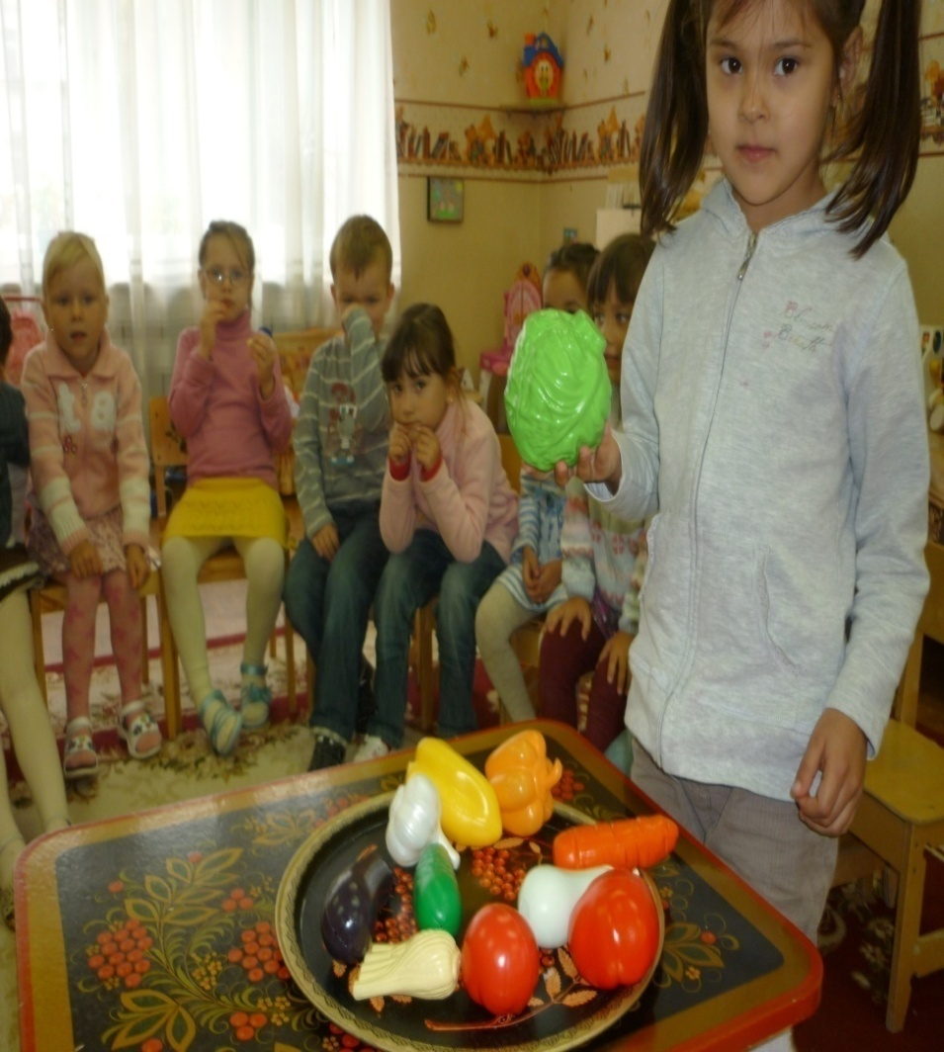

Slide 6
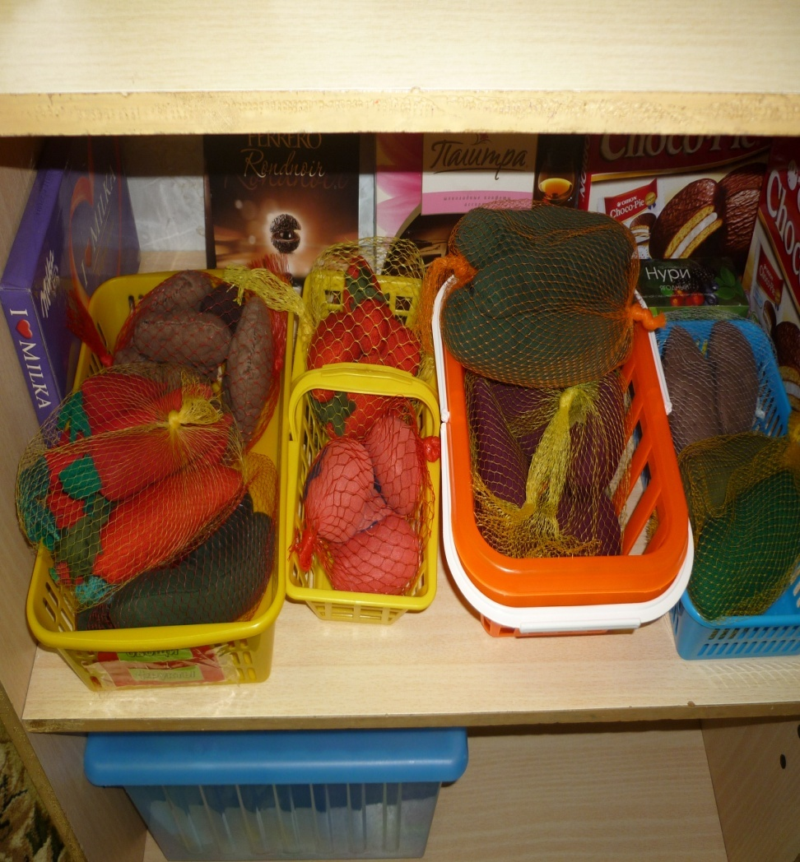
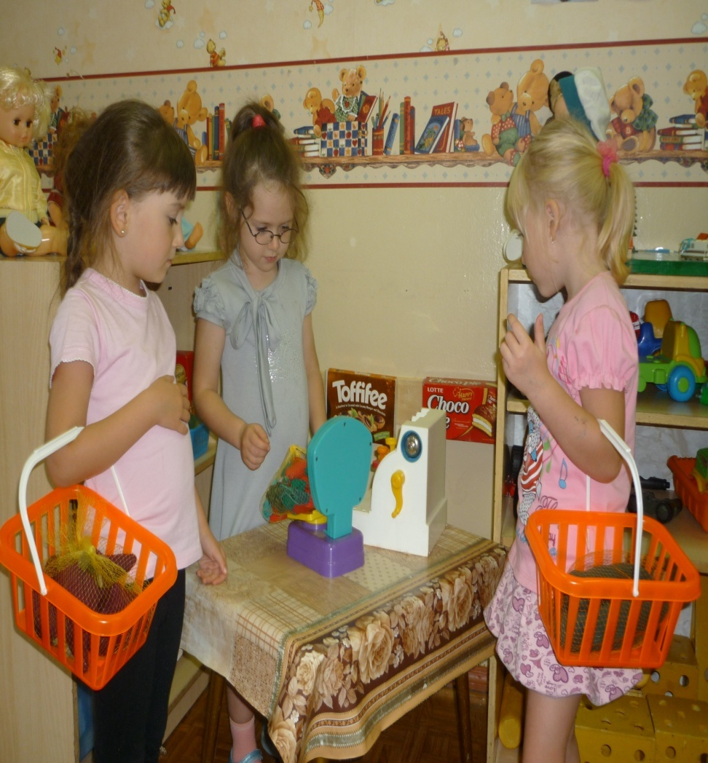
Для сюжетно-ролевой игры «Магазин» сшили овощи .

Slide 7
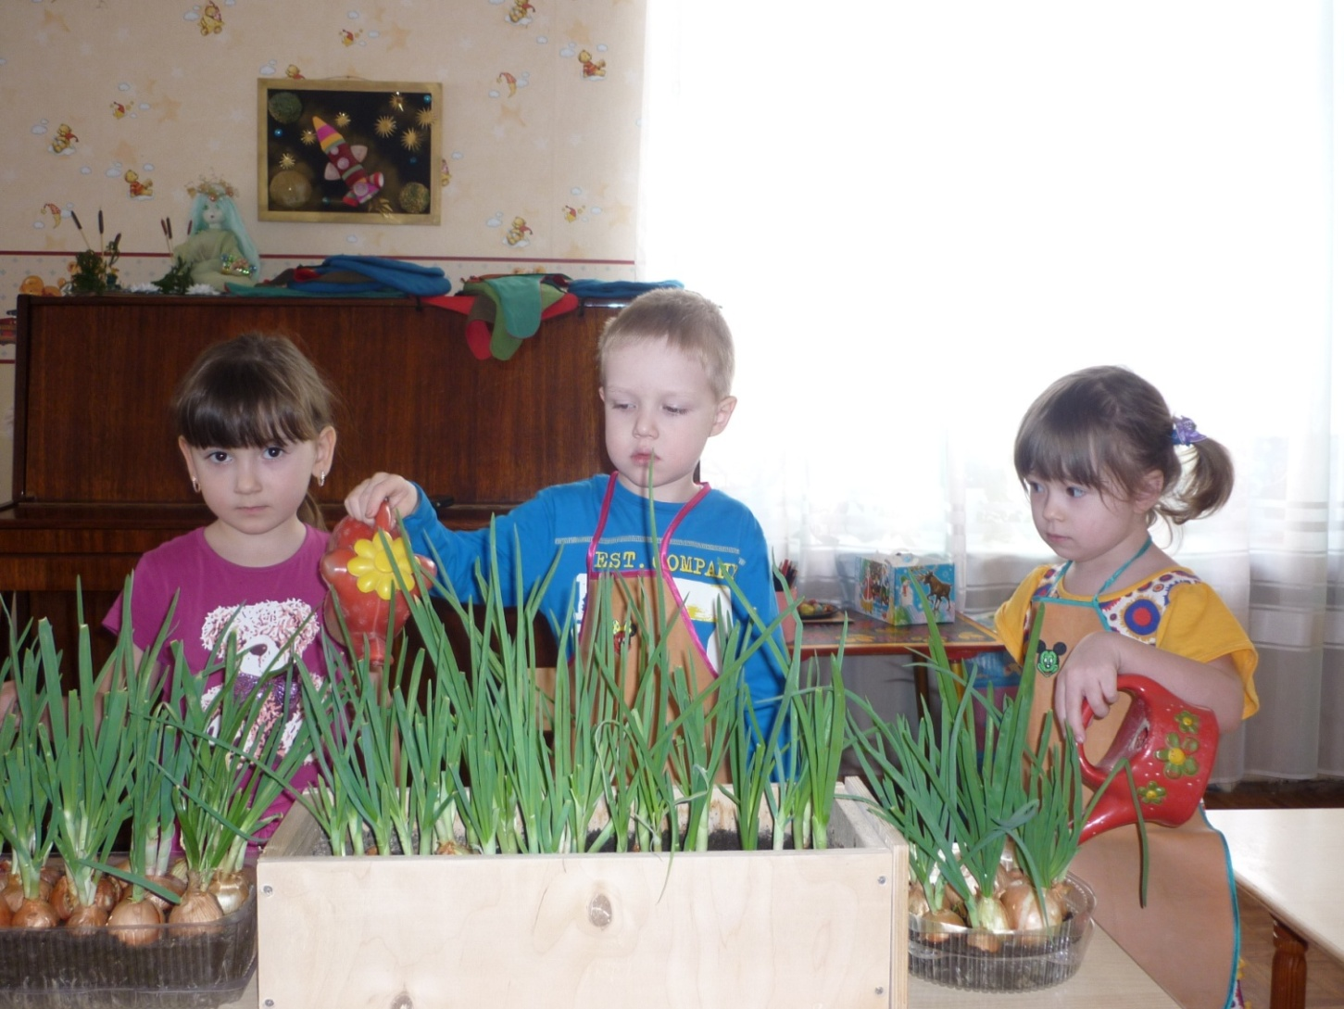
Зимой мы выращиваем лук , который потом употребляем в пищу

Slide 8
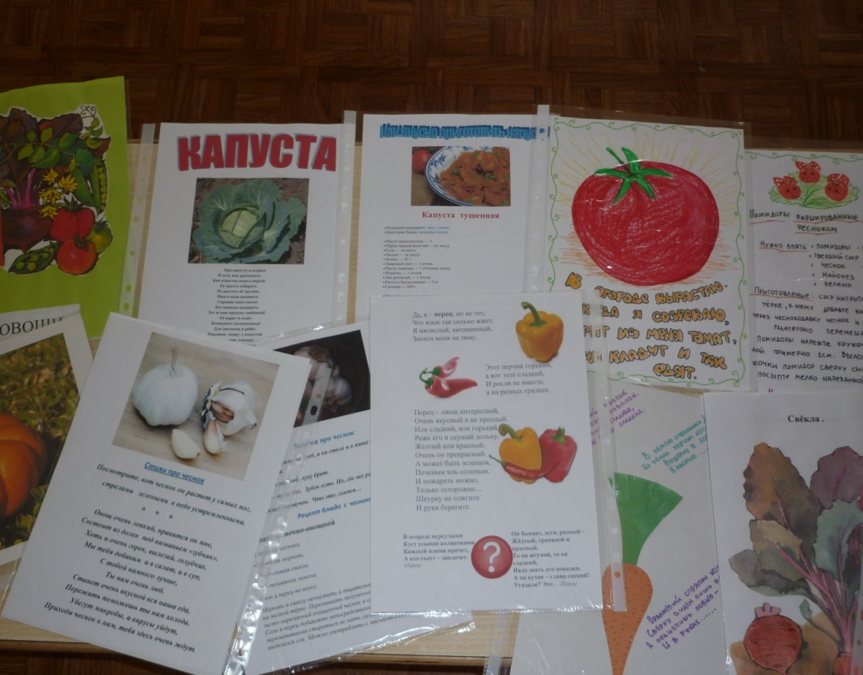
Большая работа велась с родителями . С их помощью была оформлена рукописная книга «Овощи» . В неё вошли :стихи, загадки , полезные рецепты из овощей.

Slide 9
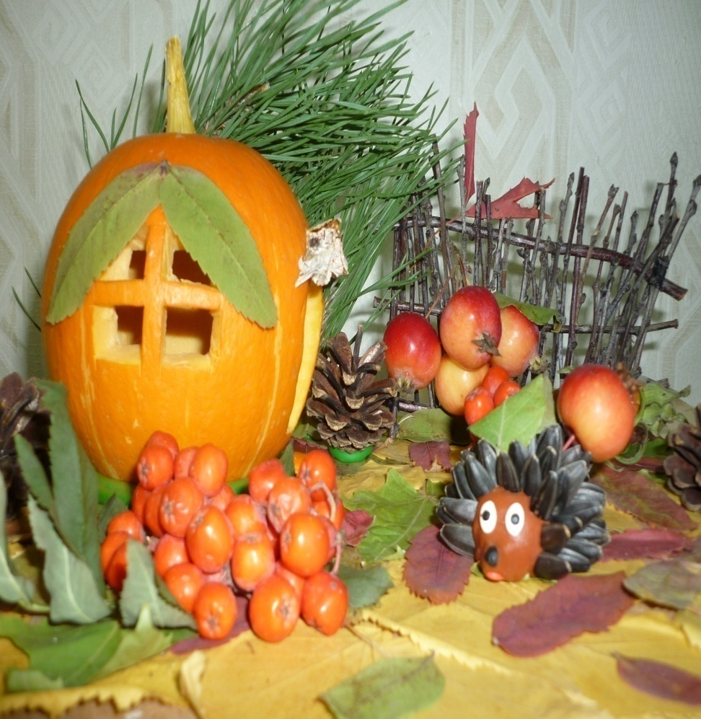
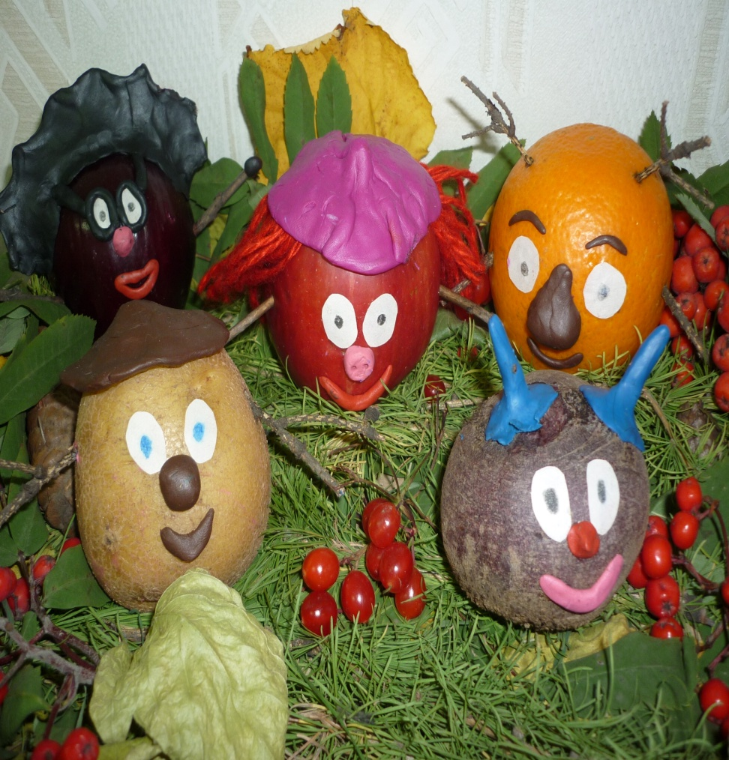
Провели конкурс поделок из овощей «Весёлый огород». Многие поделки были интересными и оригинальными .

Slide 10
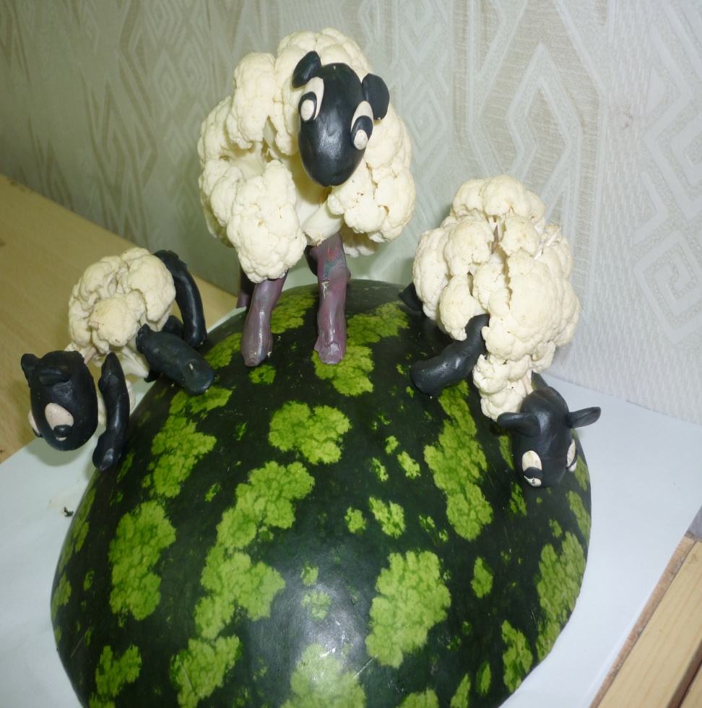
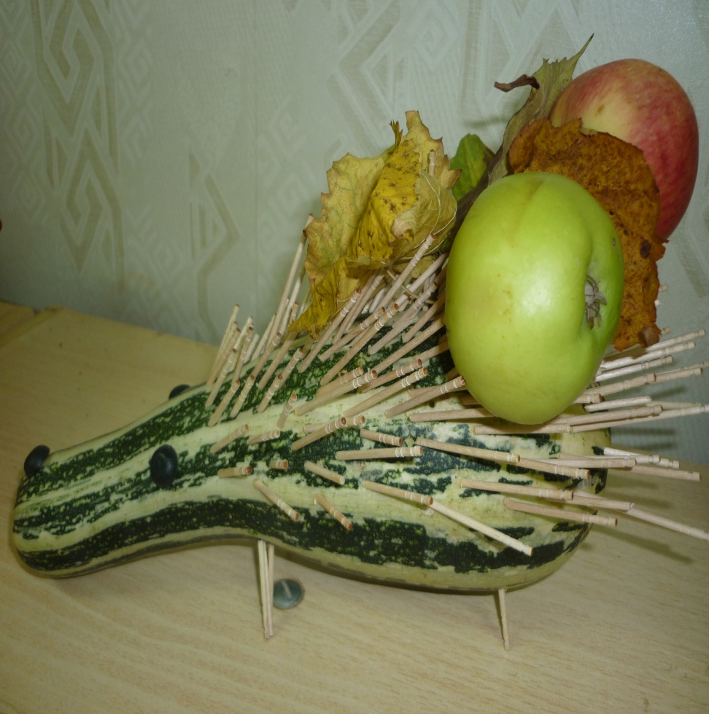

Slide 11
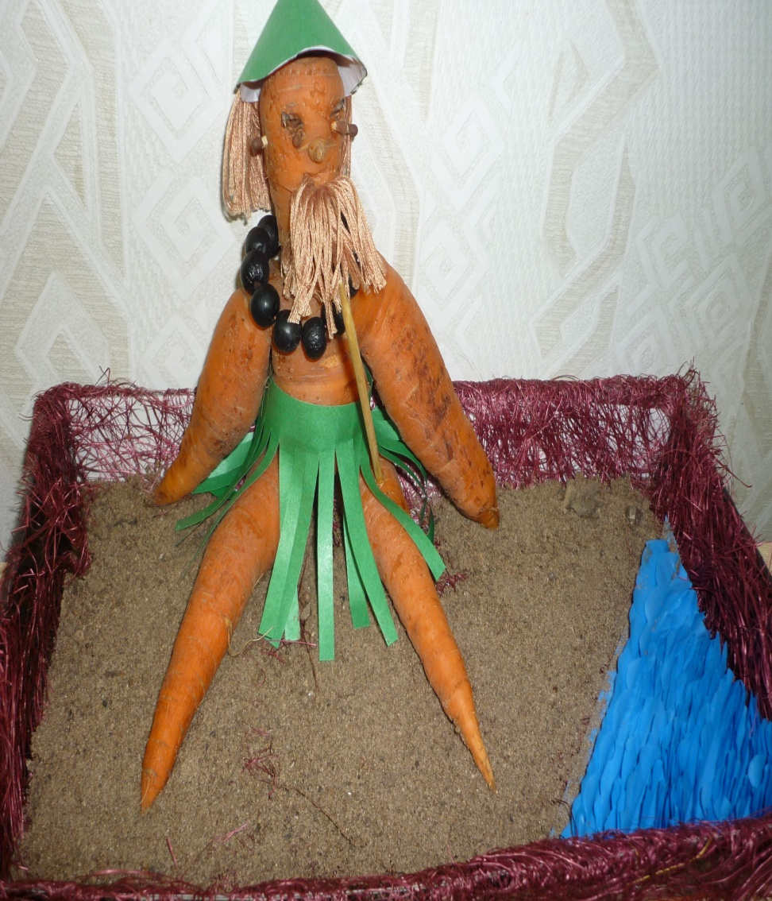
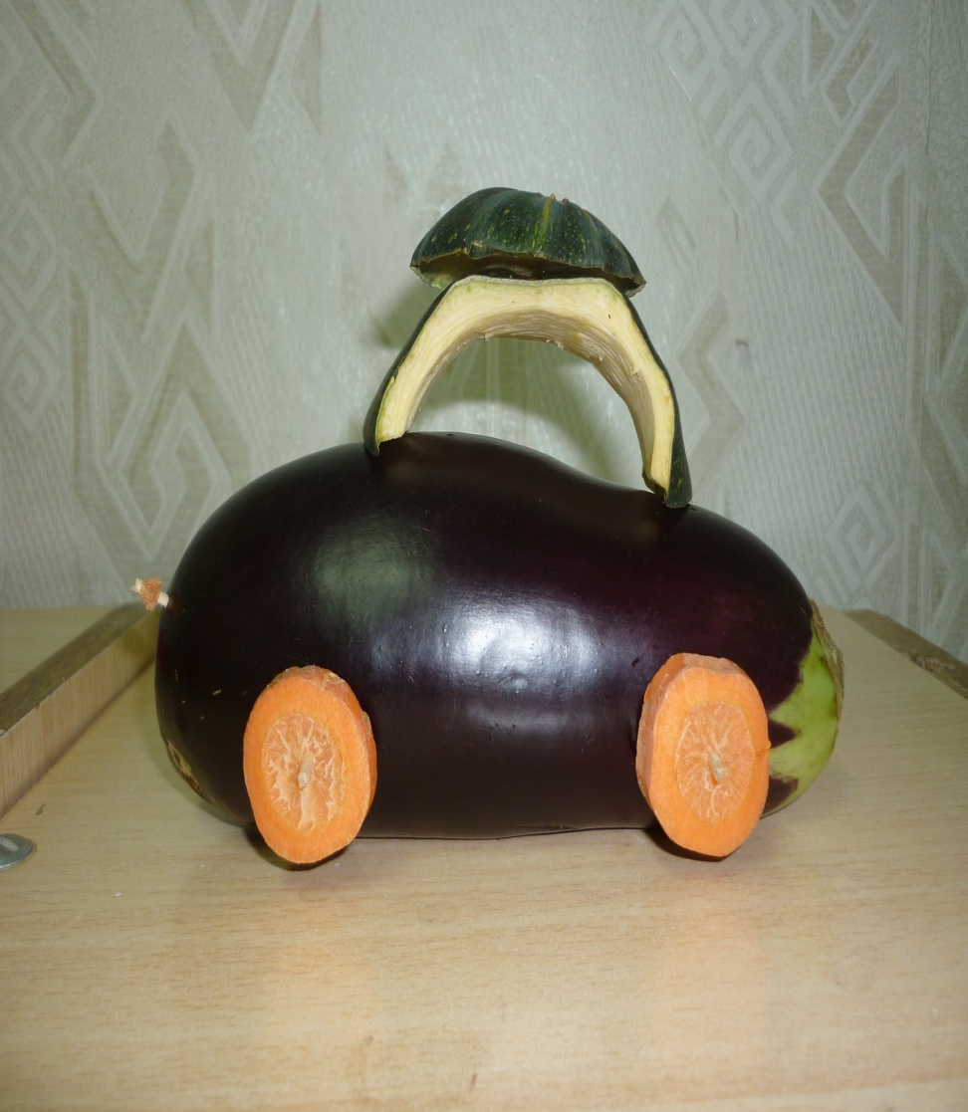

Slide 12
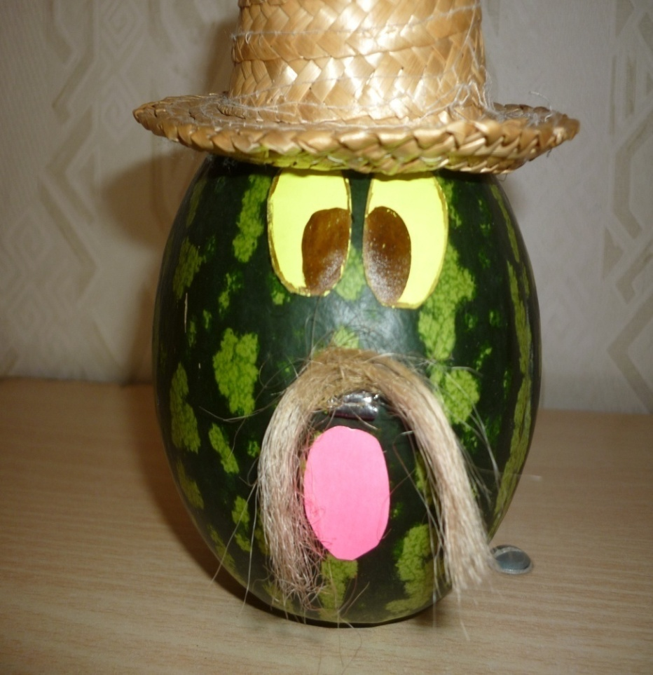
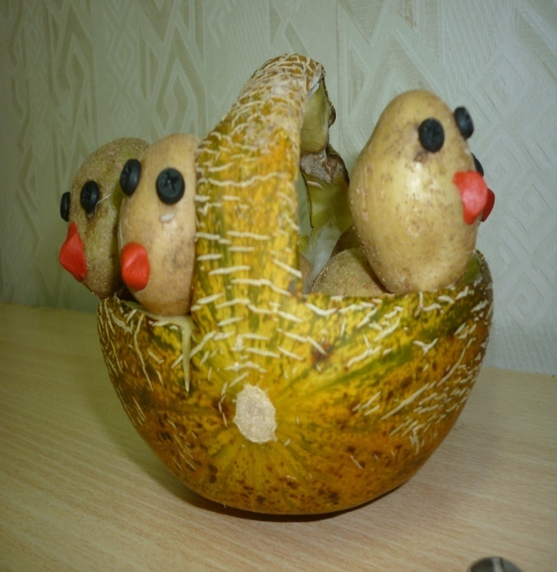

Slide 13
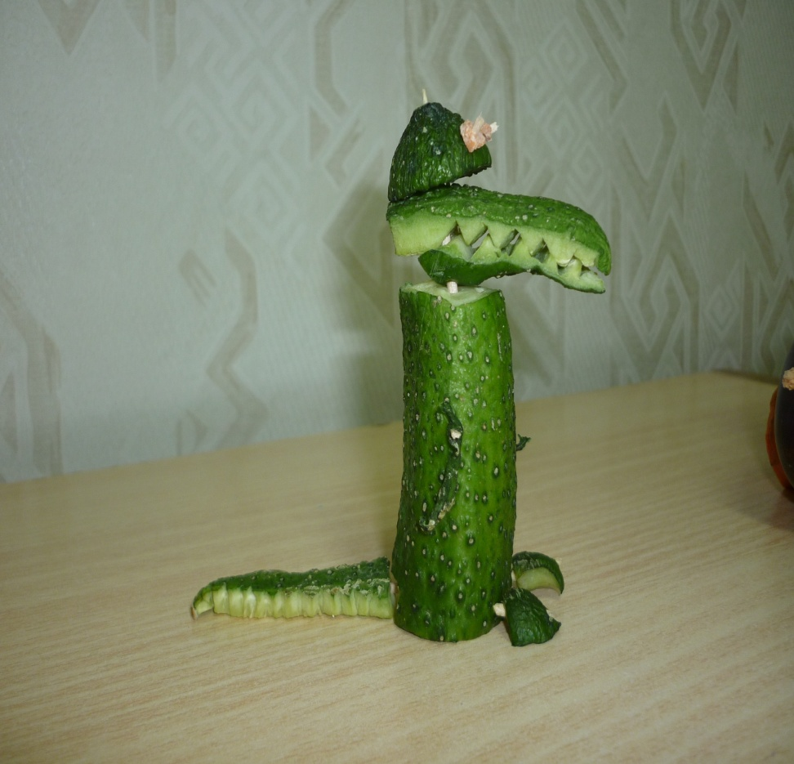


Slide 14
Спасибо за внимание

